Slide 1
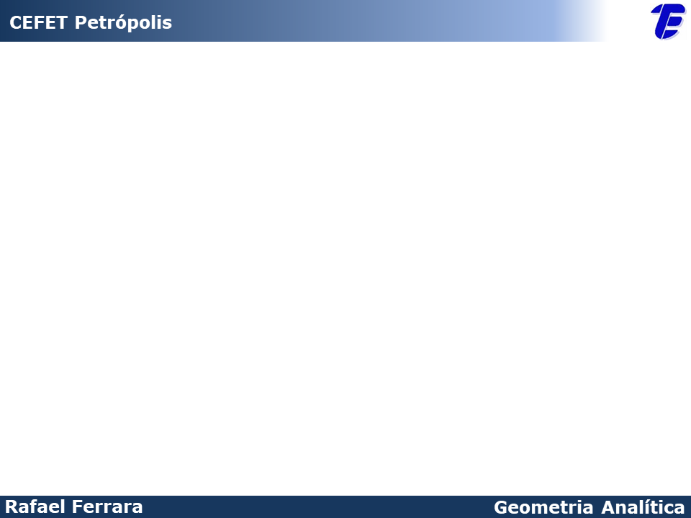
AULA 5.2
RETA DEFINIDA POR DOIS PONTOS

Slide 2


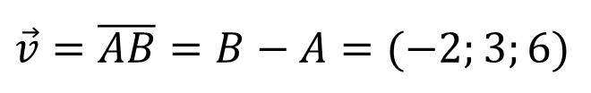



Reta definida por dois pontos
$$A=\left(3;−1;−2\right);$$
$$B=\left(1;2;4\right)$$
$$\vec{v}=\overline{AB}=B−A=(−2;3;6)$$
$$x=3−2t$$
$$y=−1+3t$$
$$z=−2+6t$$

Slide 3






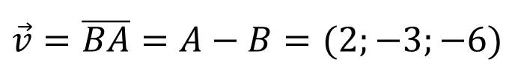




Equação paramétrica de um segmento de reta
$$A=\left(3;−1;−2\right);$$
$$B=\left(1;2;4\right)$$
$$\vec{v}=\overline{AB}=B−A=(−2;3;6)$$
$$\vec{v}=\overline{BA}=A−B=(2;−3;−6)$$
$$x=3−2t$$
$$x=1+2t$$
AB:
$$y=−1+3t$$
BA:
$$y=2−3t$$
$$z=−2+6t$$
$$z=4−6t$$
$$0≤t≤1$$
$$0≤t≤1$$
$$P=A+t(B−A)$$
$$P=B+t(A−B)$$

Slide 4
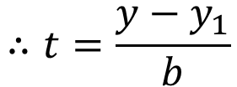

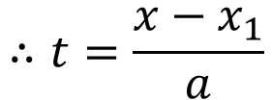


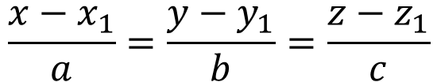

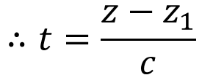
Equações simétricas da reta
$$x=x_{1}+at$$
$$∴t=\frac{x−x_{1}}{a}$$
$$y=y_{1}+bt$$
$$∴t=\frac{y−y_{1}}{b}$$
$$z=z_{1}+ct$$
$$∴t=\frac{z−z_{1}}{c}$$
$$a;b;c≠0$$
$$\frac{x−x_{1}}{a}=\frac{y−y_{1}}{b}=\frac{z−z_{1}}{c}$$

Slide 5




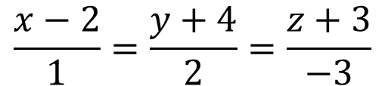
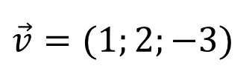

Equações reduzidas da reta
$$A=\left(2;−4;−3\right);$$
$$\vec{v}=(1;2;−3)$$
$$\frac{x−2}{1}=\frac{y+4}{2}=\frac{z+3}{−3}$$
$$y=2x−8$$
Equações reduzidas em x
$$z=−3x+3$$
$$x=0,5y+4$$
Equações reduzidas em y
$$z=−1,5y−9$$

Slide 6
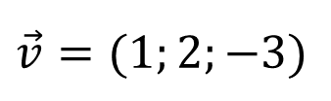

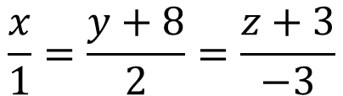
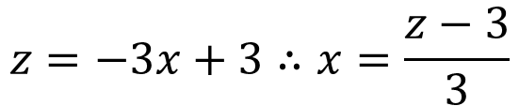
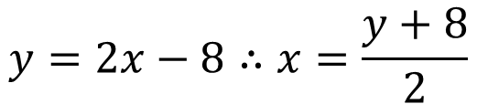

Equações reduzidas da reta
$$y=2x−8$$
$$z=−3x+3$$
Encontrando um vetor diretor
$$y=2x−8∴x=\frac{y+8}{2}$$
$$\frac{x}{1}=\frac{y+8}{2}=\frac{z+3}{−3}$$
$$z=−3x+3∴x=\frac{z−3}{3}$$
$$\vec{v}=(1;2;−3)$$

